Slide 1
סטראטפיסטים
תנאים ולולאת while

Slide 2
ברקע
משתנים ואופראטרים
קלט - prompt()
פלט - alert(), console.log()

Slide 3

בואו נבין את הצורך בתנאים:

Slide 4
if, else, ומה שביניהם:
בשביל לממש את המשחק 7 בום, אנחנו צריכים לחלק את המשחק לשלבים:
1. אם במספר עצמו יש 7? (137 לדוגמה)
2. אם המספר מתחלק ב7 ללא שארית? (49 לדוגמה)
3. אחרת?
בJavascript נשתמש בכלים הבאים:
If – התוכנה בודקת מה קורה אם התנאי מתקיים
Else if- אם התנאי הקודם לא התקיים, אבל הנוכחי מתקיים
Else- אחרת

Slide 5
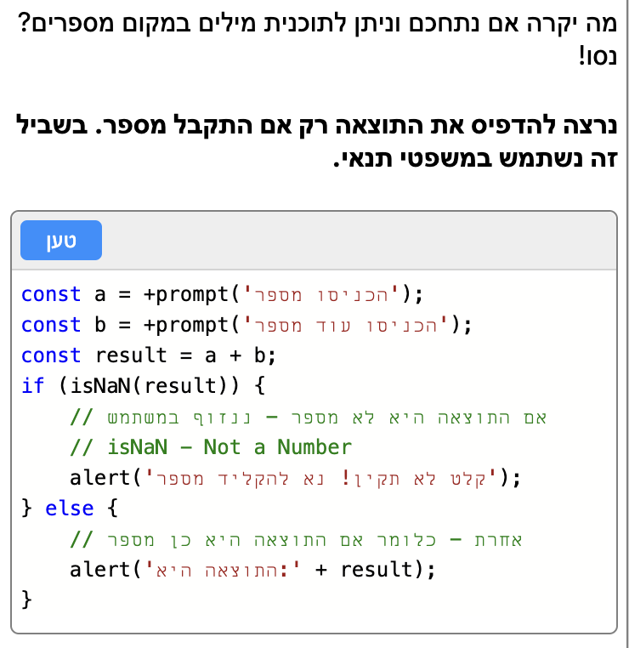
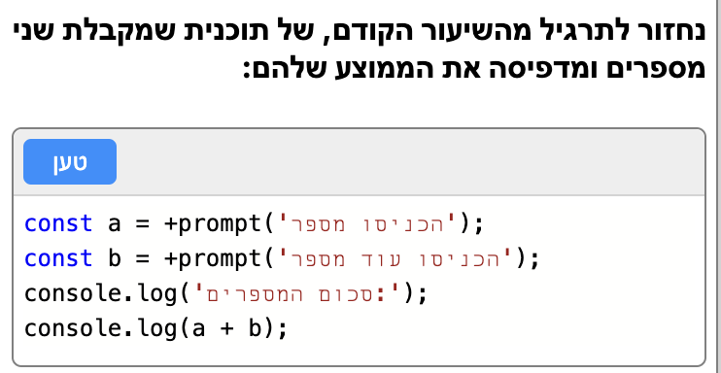
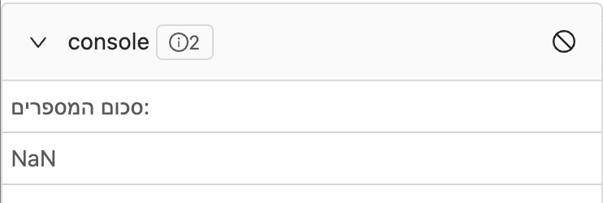
תרגיל חימום:

Slide 6
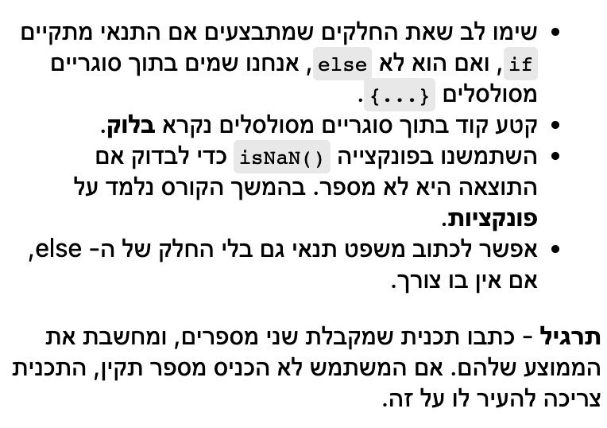
שימוש בתנאים עוזר לנו להתחמק משגיאות!

Slide 7
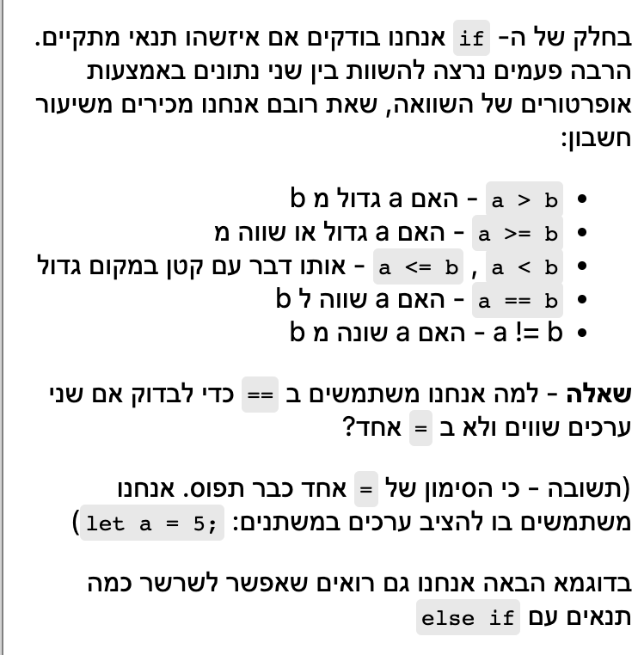
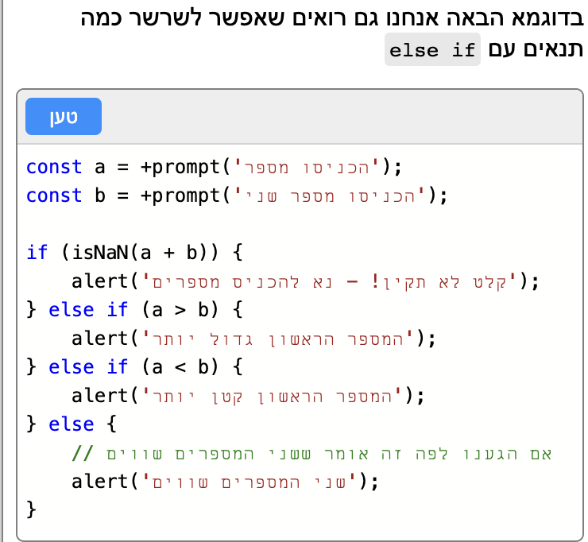
אופרטורים

Slide 8
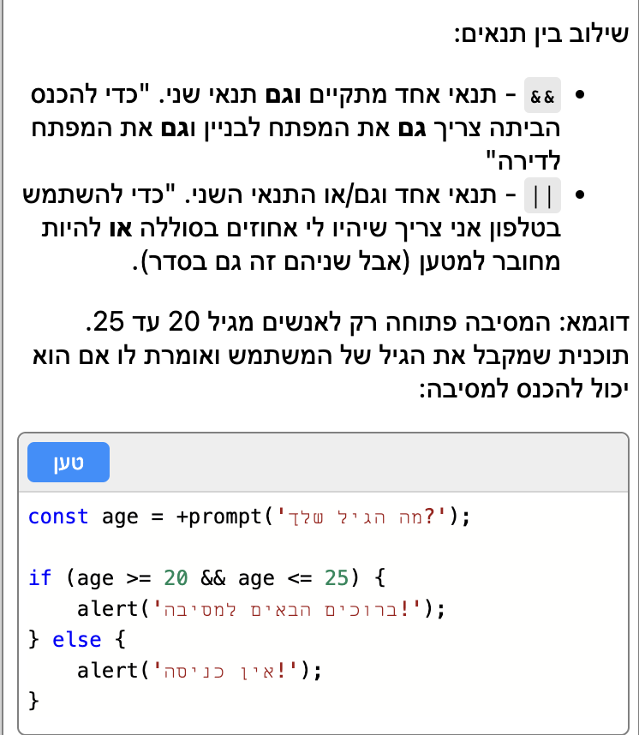
תרגול אופרטורים
מי נכנס למסיבה?
במסיבה שלי יכולים להיכנס רק אנשים בין גיל 20-25,
איך נבנה תוכנה שתקבל את גיל המשתמש ותגיד אם הוא יכול להיכנס?

Slide 9
מי נכנס למסיבה שלכם? בואו נתרגל!

